Slide 1
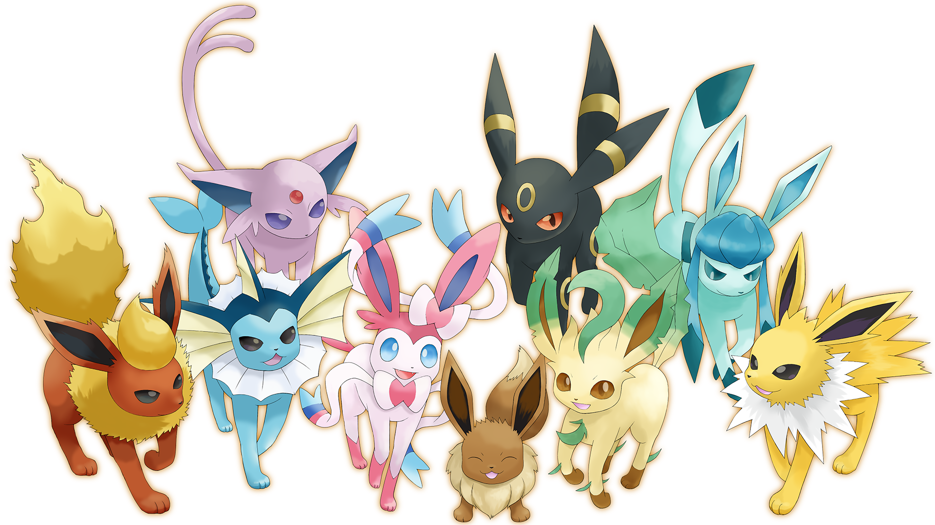
Quiz from Pokemon
Yuki Hayashi, Kouki Tazawa, Daisuke Tohara

Slide 2
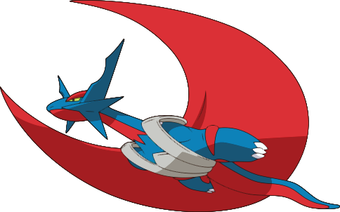
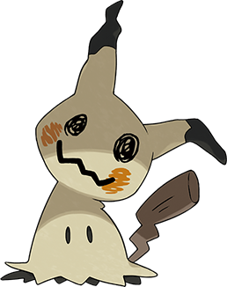
いまや、世界で大人気となったポケモン
大多数が、
ポケモンバトルで勝つことを目的に、強いポケモンを厳選そして育成ばかりしている。
それゆえに、大事な部分を見落としている部分がある
それは・・・

Slide 3
フレーバーテキスト

Slide 4
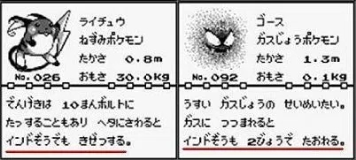

Slide 5
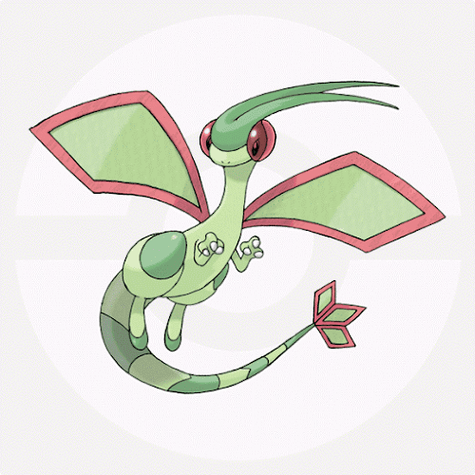
この部分を基にクイズを作ったら、 試合で使われない弱いポケモンも少しは忘れられないのではないだろうか…

Slide 6

実際にクイズを作ってみた

Slide 7
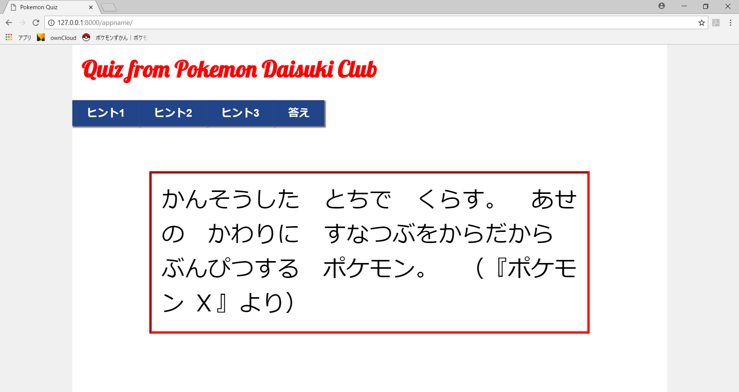
クイズの実行例

Slide 8
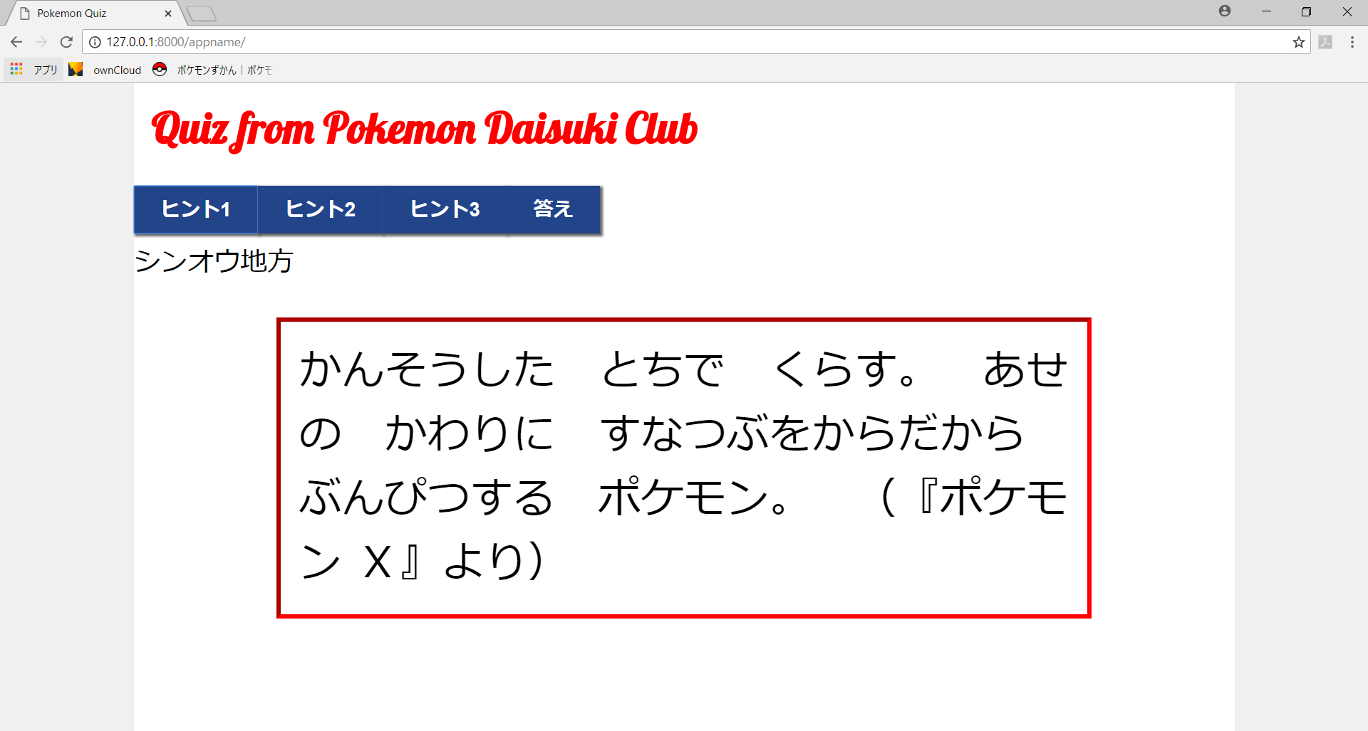
ヒント１：地方の表示

Slide 9

ヒント２：ポケモンの特徴

Slide 10

ヒント３：タイプの表示

Slide 11
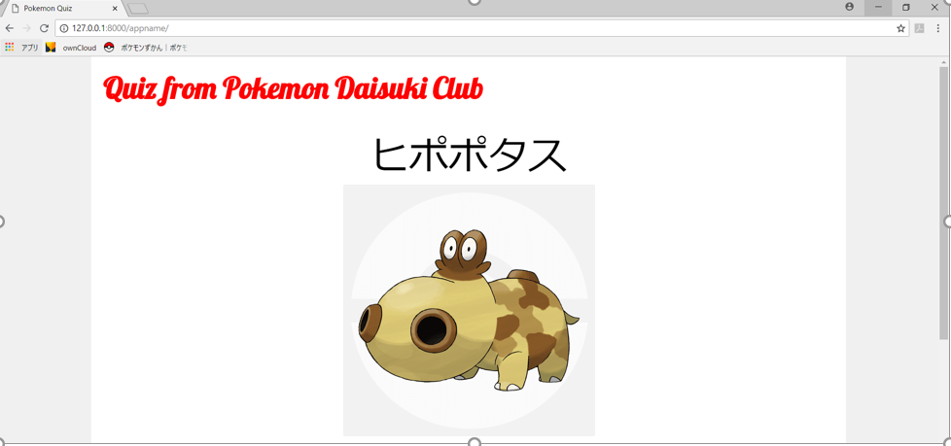
答えのページ

Slide 12
参照
ポケモンだいすきクラブ：
https://www.pokemon.jp/zukan/

Slide 13
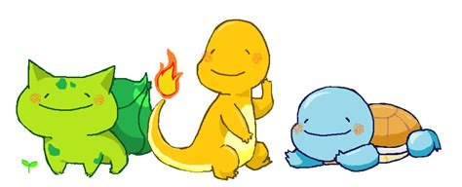
Thanks for your listening.

